Slide 1
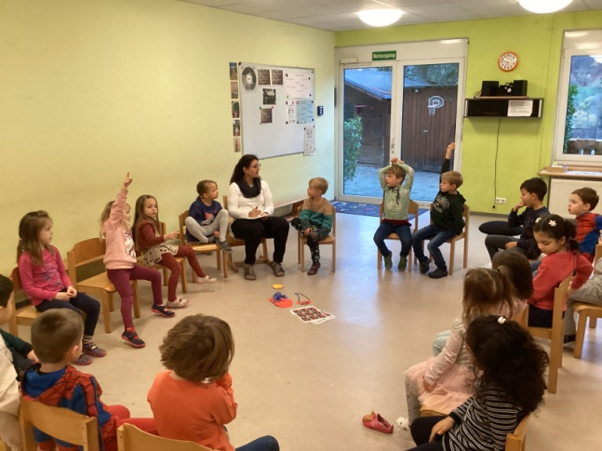
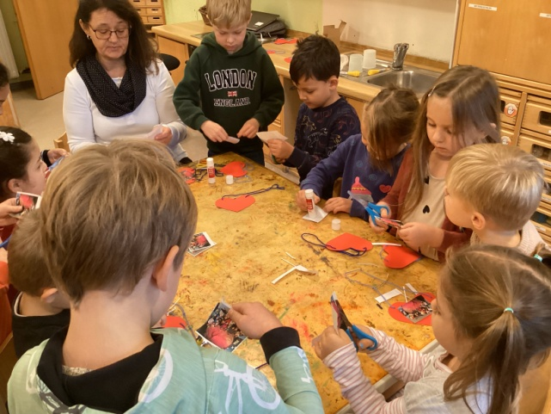
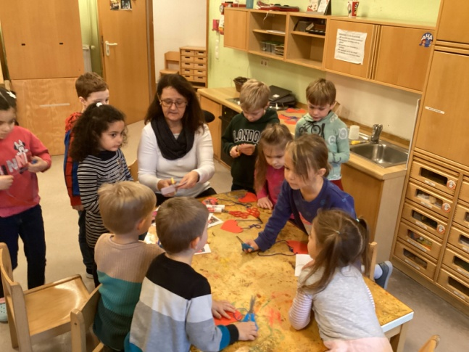
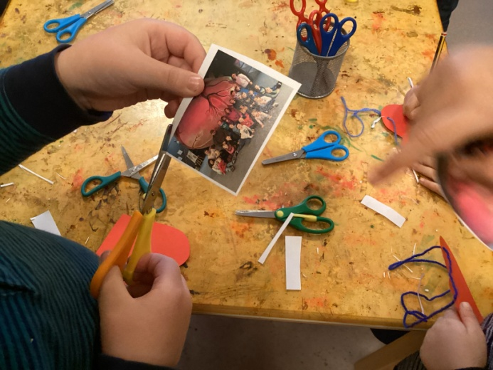
Ein Arzt zu Besuch und Advents- vorbereitungen! Wochenrückblick vom 27.11. bis 01.12.23
Der Ausflug zum begehbaren Herz lag schon einige Tage zurück und die Riesen bastelten sich noch eine
kleine Erinnerung zu diesem besonderen Erlebnis. Die „Herzen“ hatten die Kinder im Museum ge-schenkt bekommen und verzierten diese nun mit einem Erinnerungsfoto!
Die Kinder erhalten genügend Gelegenheiten ihre feinmotorische Fähigkeiten zu üben – eine wesentliche physische Kompetenz!

Slide 2
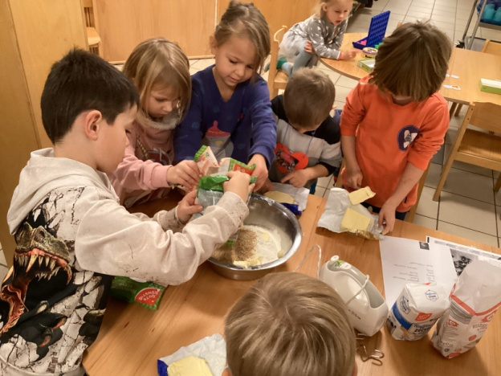
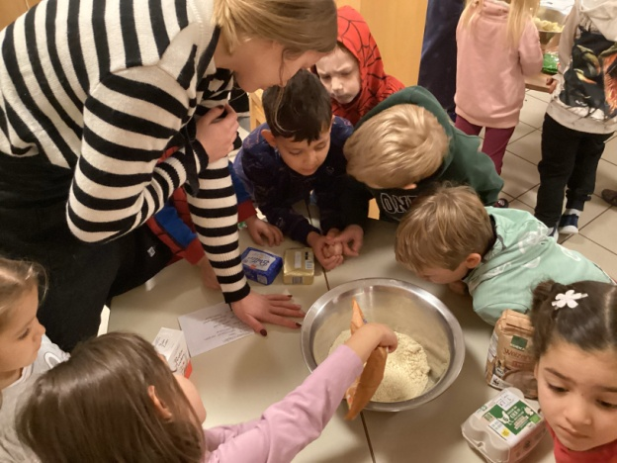
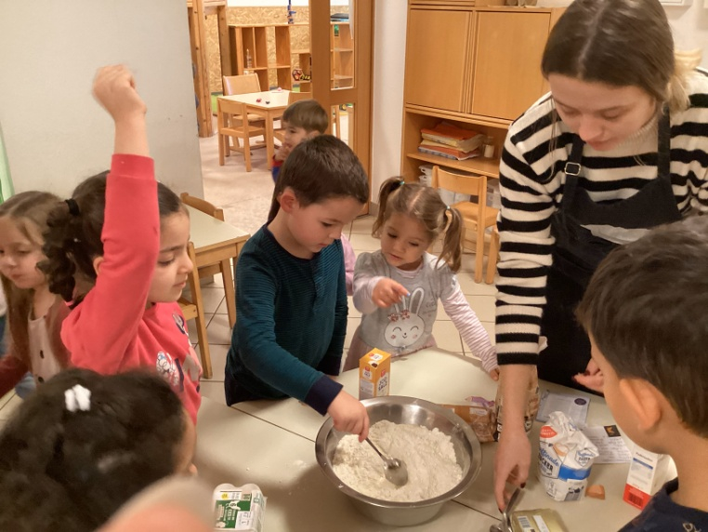
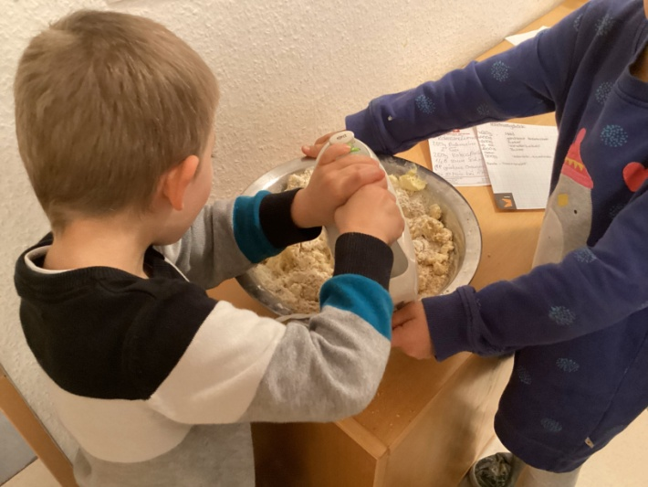
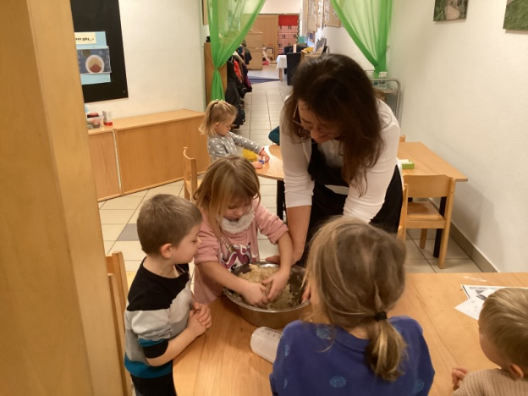
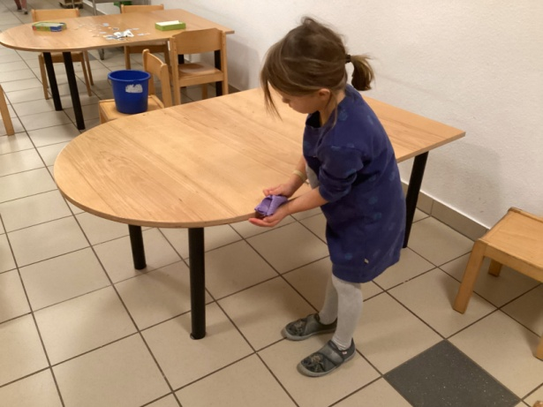
Das „Familienbacken“ stand an und die Riesen bereiteten am Vortag einiges an Plätz-
chenteig zu. Da die Kinder schon über reichlich Erfahrung verfügten, ging das sehr
souverän und fachmännisch von Statten. Selbst die Verantwortung für das „Sauber-machen“ war da kein Thema!
Kinder sind stolz, wenn sie erleben, dass sie Dinge selbständig und eigen-verantwortlich können. Das stärkt ihre Selbstwahrnehmung und ihre moti-vationalen Kompetenzen.

Slide 3
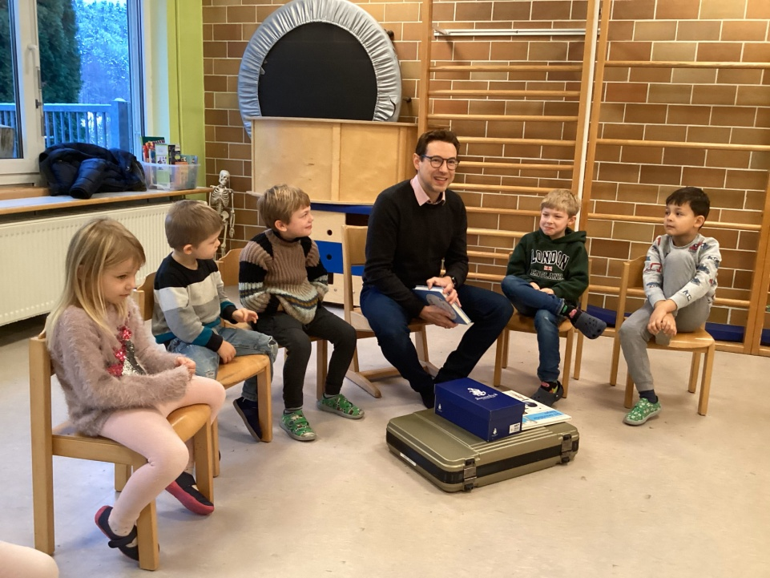
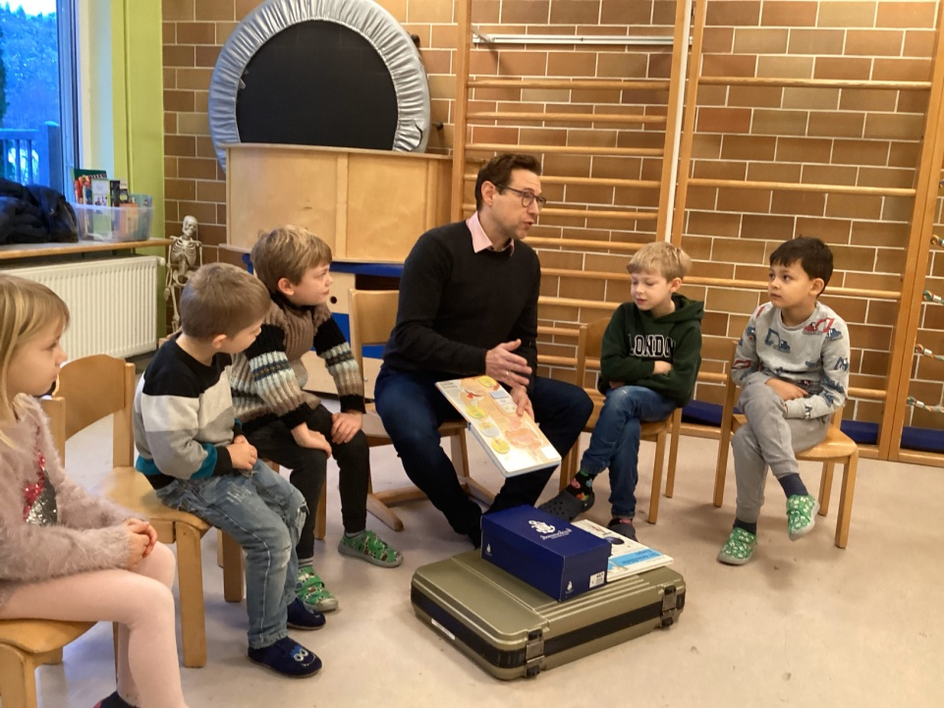
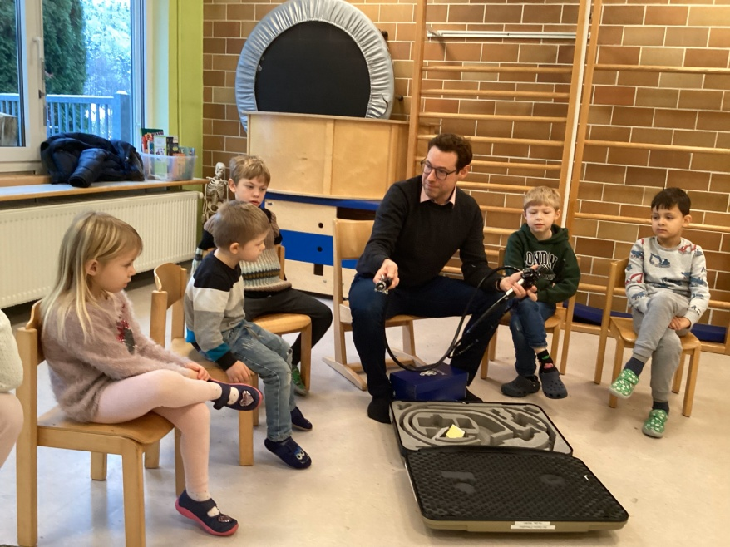
Besuch bei den Riesen – ein Gastroenterloge
- ein Arzt für Magen-Darm-Erkrankungen – war
auf Wunsch der Kinder in den Gesprächskreis
gekommen. Sehr anschaulich und für die Kin-
der sehr interessant, führte er die Gruppe in
die Thematik ein und gab vielfältige Gesund-heitstipps. Das mitgebrachte echte Endoskop faszinierte dann besonders!
Gesundheitliche Bildung und Erziehung ist vorrangig primäre Präventionsarbeit. Das
betrifft insbesondere auch die Gesundheitsvorsorge, für die auch Kinder bereits
früh eigenständig Verantwortung übernehmen können, wenn sie entsprechend
informiert und geschult werden.

Slide 4
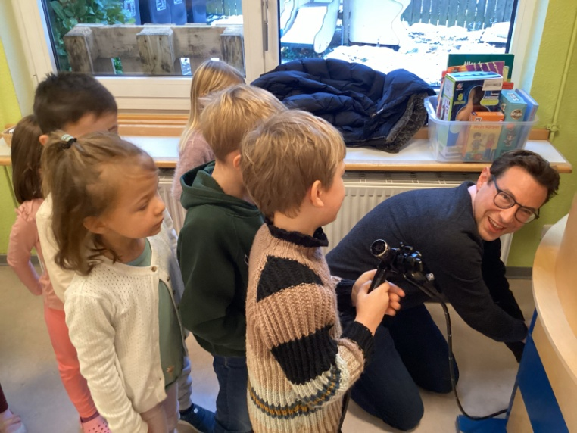
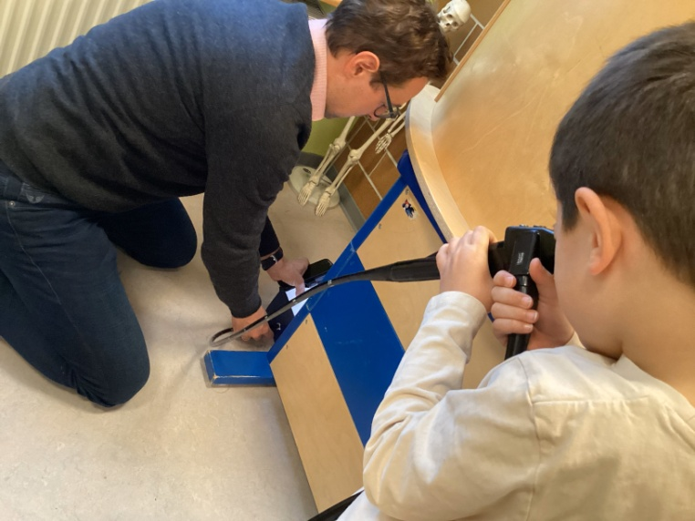
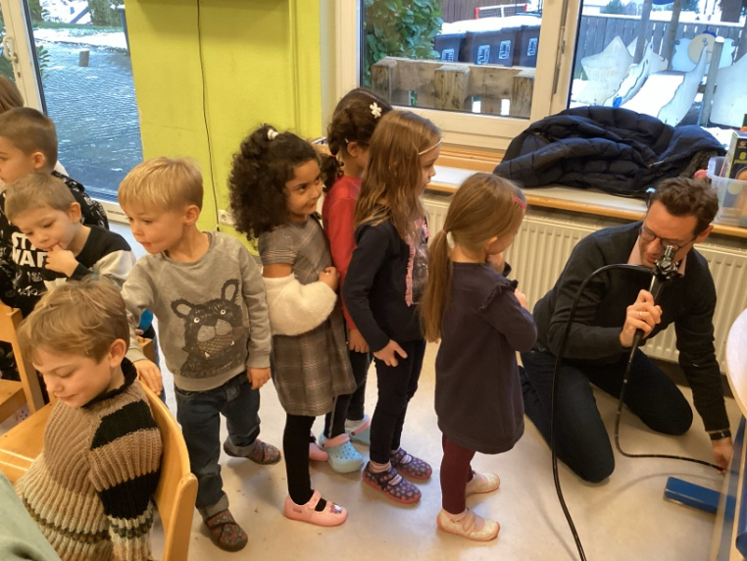
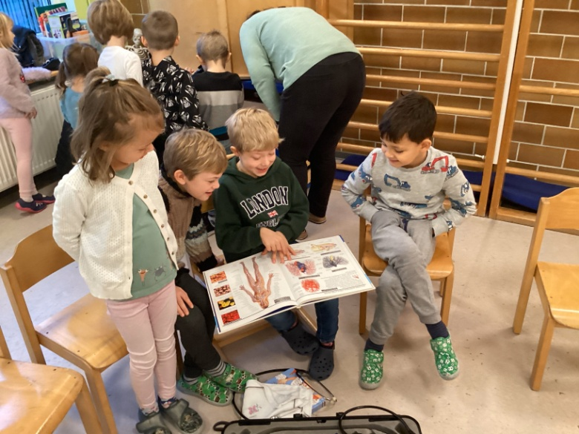
Kinder greifen naturwissenschaft-
liche Lernangebote begeistert auf. Dabei wird die Be-obachtungsfähig-keit geschult, Konzenrations-fähigkeit und
Ausdauer gestärkt
und ihre sprach-
liche Ausdrucks-
fähigkeit ge-
wandter.
Sie lernen Ergeb-nisse aus ihrem bisherigen
Lernerfahrungen und
Wissensbeständen
herzuleiten.
Um die Anwendung eines Endoskop richtig zu verstehen, hatte der Doktor ein kleines Experiment vorbereitet. Mit Hilfe des Gerätes konnten die Kinder in eine versteckte Schachtel schauen – so wie der Arzt bei einer Endoskopie in Magen und Darm hineinschaut. Alles ungeheuer spannend!

Slide 5
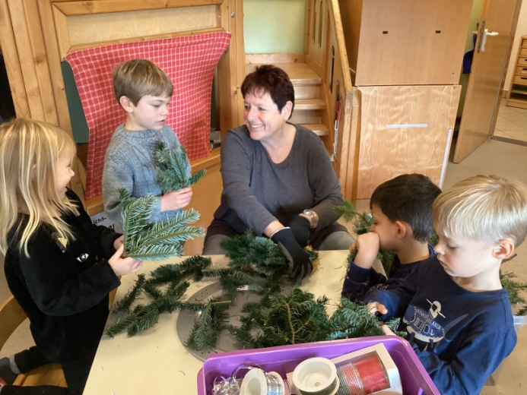
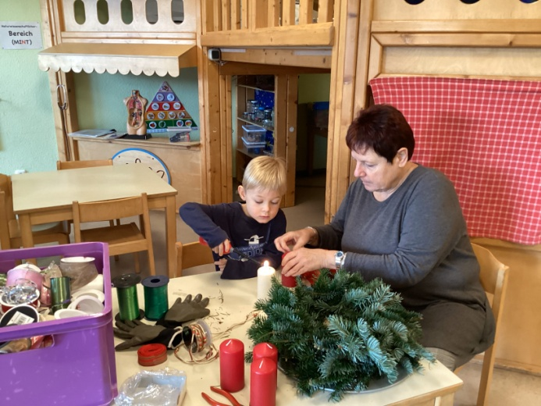
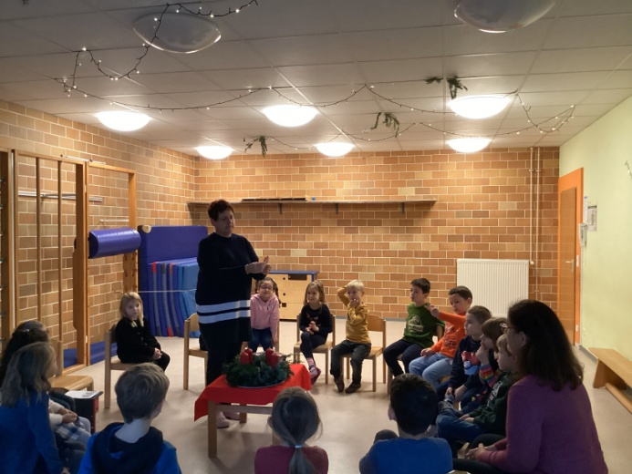
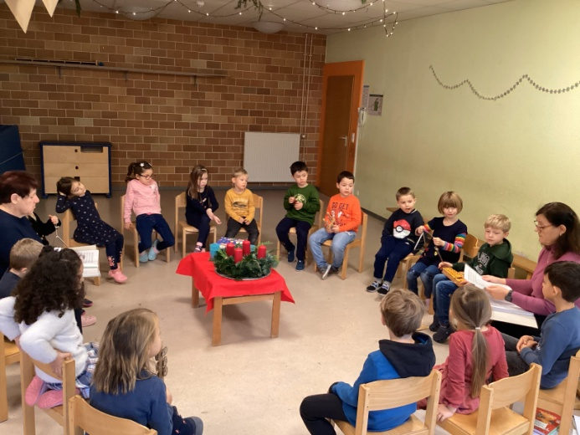
Die Kinder werden angeregt sensibel zu sein für Sinn stiftende ganzheitliche Erfahr-ungszusammenhänge, in dem sie Rituale kennen lernen, die das Leben strukturieren und ordnen helfen - ein wichtiger Bestandteil der ethischen und
religiöse Bildung und
Erziehung.
Der erste Advent rückte immer näher und das alljährliche Adventsviertel-stündchen musste vorbereitet werden. Adventkranz binden, Adventlied aussuchen und schon mal einstudieren – und dann gleich noch das erste Adventskalender-tütchen öffnen, denn die letzten 24 Tagen bis Weihnachten waren bereits an-
gebrochen.

